Slide 1


Classification of means of transport using machine learning techniques
Santiago Alexander Ajala Ramos
Professor: Israel Pineda.
May 3, 2025

Slide 2
Overview
Introduction
Methodology
Results
Conclusions and Future Work
Santiago Ajala| 2025 | Yachay Tech University
2/32

Slide 3
Overview
Introduction
Methodology
Results
Conclusions and Future Work
Santiago Ajala| 2025 | Yachay Tech University
3/32

Slide 4
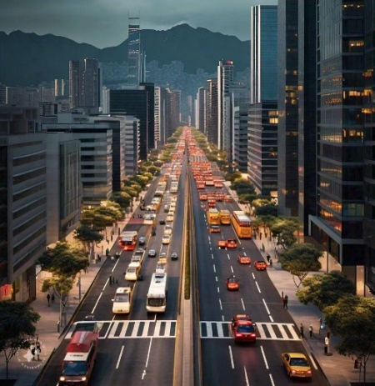
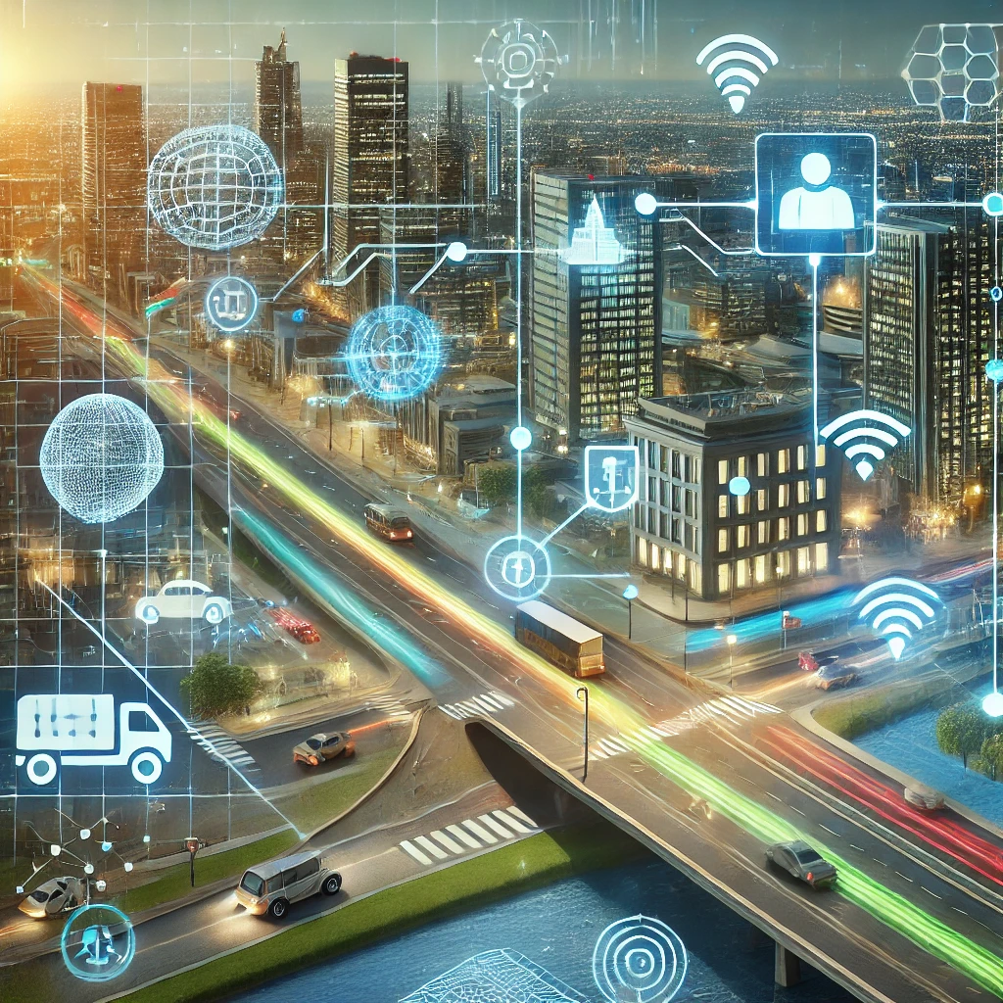
Introduction
Methodology
Results
Conclusions & Future work
En las ciudades modernas, comprender los patrones de movilidad urbana es clave.
En este contexto, la clasificación del medio de transporte utilizado por las personas se convierte en una herramienta estratégica.
El uso de técnicas de aprendizaje automático para mejorar la granularidad y precisión al momento de clasificar el medio de transporte está ganando popularidad.
Santiago Ajala| 2025 | Yachay Tech University
4/32

Slide 5
Introduction
Methodology
Results
Conclusions & Future work
Objetivos
Objetivo General: Presentar una metodología para entrenar y evaluar modelos de aprendizaje automático destinadas a la clasificación del medio de transporte para su integración en modelos de demanda de transporte.
Objetivos Específicos:
Filtrar, preparar y ajustar el conjunto de datos para alimentar los distintos modelos de aprendizaje automático.
Entrenar y evaluar modelos de clasificación mediante modelos de aprendizaje automático para la clasificación del medio de transporte.
Comparar los modelos y escoger el mejor.
Santiago Ajala| 2025 | Yachay Tech University
5/32

Slide 6
Overview
Introduction
Methodology
Results
Conclusions and Future Work
Santiago Ajala| 2025 | Yachay Tech University
6/32

Slide 7
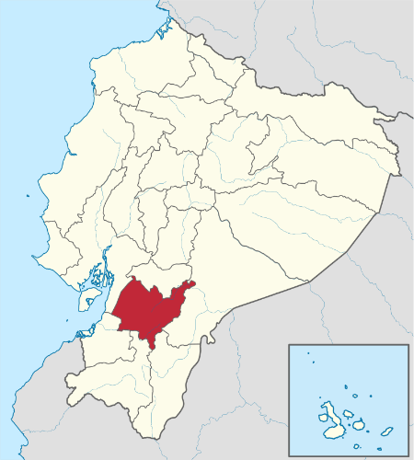
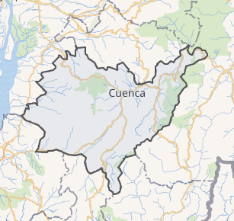
Introduction
Methodology
Results
Conclusions & Future work
Descripción del conjunto de datos:
El conjunto de datos utilizado para la tarea de clasificación procede de una encuesta realizada en la ciudad de Cuenca, situada en la provincia de Azuay. La encuesta se dirigió a unas 5.034 personas con el objetivo de recabar información sobre los patrones de movilidad. Incluía preguntas sobre información personal y detalles sobre los desplazamientos de los participantes.
Santiago Ajala| 2025 | Yachay Tech University
7/32

Slide 8
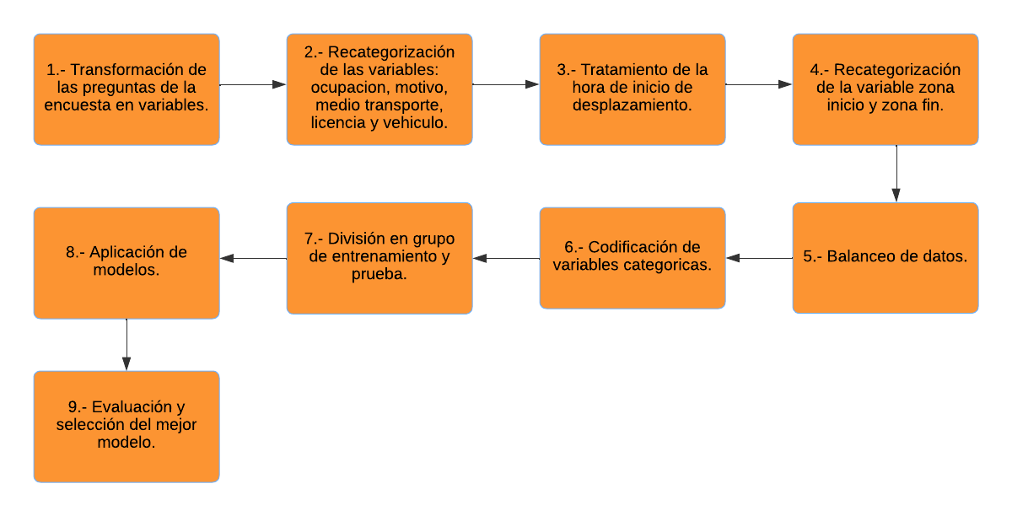
Introduction
Methodology
Results
Conclusions & Future work
Santiago Ajala| 2025 | Yachay Tech University
8/32

Slide 9
Introduction
Methodology
Results
Conclusions & Future work
1.- Transformar preguntas de la encuesta en variables.
Pregunta | Variable
Q1a. Edad de entrevistado: (años) | edad
Q1b. Género del entrevistado | genero
Q1c. Estado Civil del entrevistado | estado_civil
Q1d. Ocupación | ocupacion
Q2si, Cuántos desplazamientos hizo: “Por desplazamiento se entiende el trayecto completo que se hace desde un lugar (origen) hasta a otro (destino) y que puede hacerse caminando o utilizando uno o más medios de transporte” | desplazamientos
Q3_11si. Dirección desde donde hizo el PRIMER desplazamiento? | direccion_inicio
Q3_11sib. Zonificación | zona_inicio
Q3_12. ¿Cuál fue el motivo de este desplazamiento? | motivo
Q3_13. A qué lugar se dirigió? (Dirección) | direccion_final
Pregunta | Variable
Q3_13b Zonificación | zona_fin
Q3_14 ¿A qué hora salió del lugar de ORIGEN para ir a este otro lugar? | hora_inicio
Q3_15. Por favor, indíqueme ¿qué medio o medios de transporte utilizó para ir de un lugar a otro lugar a realizar el motivo de su desplazamiento? | medio_transporte
Q3_16. ¿Cuánto tiempo, en MINUTOS tardó para ir de un lugar a otro por el motivo de su desplazamiento? | duracion
Q4. Características del Entrevistado: Número de vehículos en el hogar? | n_vehiculos
Q5. Tiene licencia de conducir? | licencia
Q6. Tiene disponibilidad de vehículo? | vehiculo
Santiago Ajala| 2025 | Yachay Tech University
9/32

Slide 10
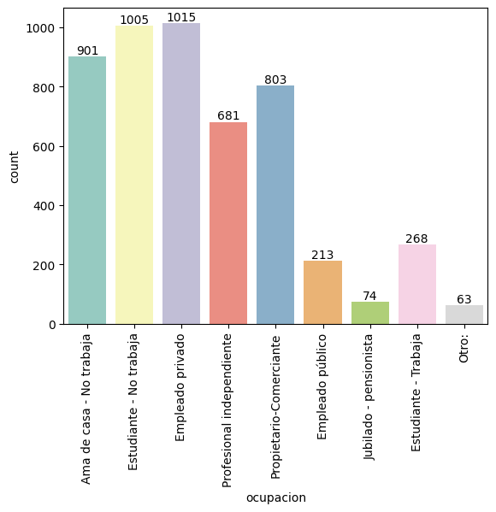
Introduction
Methodology
Results
Conclusions & Future work
2.-Recategorizacion Variables
Ocupación
Nueva categoria | Categoria
Estudiante | Estudiante - No trabaja, Estudiante - Trabaja
Empleado | Empleado privado, Empleado público
Independiente/Comerciante | Profesional independiente, Propietario-Comerciante'
Ama de casa | Ama de casa - No trabaja
Jubilado/Otro | Jubilado - pensionista, Otro:'
Santiago Ajala| 2025 | Yachay Tech University
10/32

Slide 11
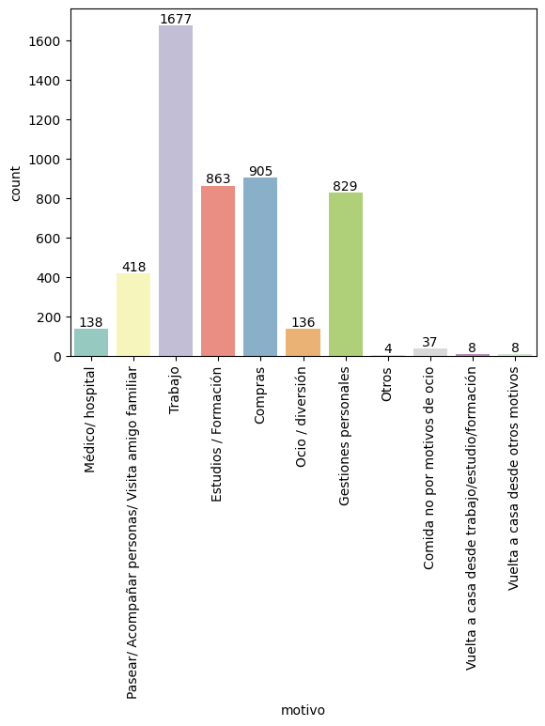
Introduction
Methodology
Results
Conclusions & Future work
2.-Recategorizacion Variables
Motivo
Nueva categoria | Categoria
Estudios | Estudios / Formación, Vuelta a casa desde trabajo/estudio/formación
Personal | Gestiones personales, Médico/ hospital, Pasear/ Acompañar personas/ Visita amigo familiar
Otros | Ocio / diversión, Comida no por motivos de ocio, Otros, Vuelta a casa desde otros motivos
Compras | Compras
Trabajo | Trabajo
Santiago Ajala| 2025 | Yachay Tech University
11/32

Slide 12
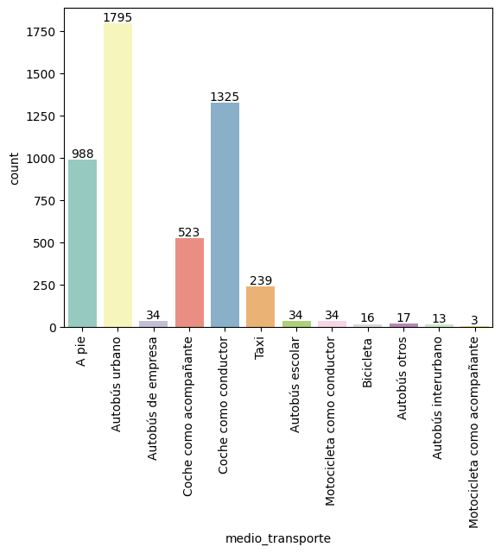
Introduction
Methodology
Results
Conclusions & Future work
2.-Recategorizacion Variables
Medio de transporte
Nueva categoria | Categoria
Transporte no motorizado | A pie, Bicicleta
Transporte público | Autobús urbano, Autobús de empresa, Autobús escolar, Autobús otros, Autobús interurbano, Taxi'
Vehículo privado | Motocicleta como conductor, Motocicleta como acompañante, Coche como conductor, Coche como acompañante
Santiago Ajala| 2025 | Yachay Tech University
12/32

Slide 13
Introduction
Methodology
Results
Conclusions & Future work
2.-Recategorizacion Variables
Licencia y Vehículo
Nueva categoria | Categoria
Licencia
Si | Si
No | No, Menor de edad
Vehículo
Si | Si
No | No, Menor de edad
Santiago Ajala| 2025 | Yachay Tech University
13/32

Slide 14
Introduction
Methodology
Results
Conclusions & Future work
3.-Tratamiento de la hora de inicio
En este caso pasaremos la columna a tipo datetime, y solo considerare las horas no los minutos, sin embargo para no despreciarlos pondremos una condición de que si es que los minutos son >=30 entonces a la hora le sube 1 caso contrario se que en la hora inicial
HH:MM
[08:30]
Horas
[9]
Santiago Ajala| 2025 | Yachay Tech University
14/32

Slide 15
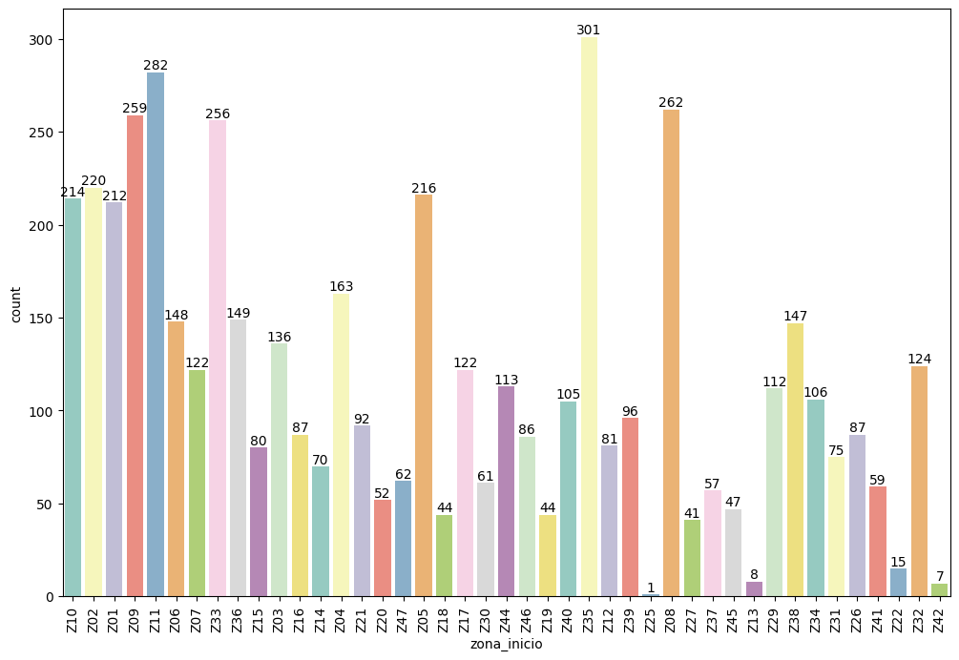
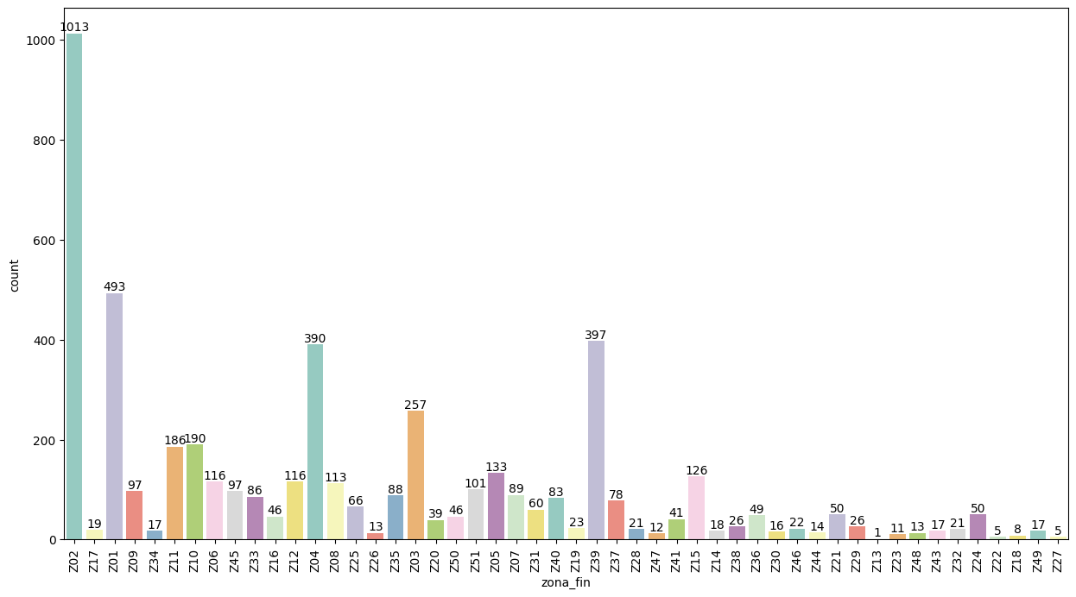
Introduction
Methodology
Results
Conclusions & Future work
4.-Recategorizacion variable zona inicio y zona final
Estas dos variables tenían muchas categorías. En el caso de la zona inicio existen 43 y en el caso de la zona final existen 50.
Santiago Ajala| 2025 | Yachay Tech University
15/32

Slide 16
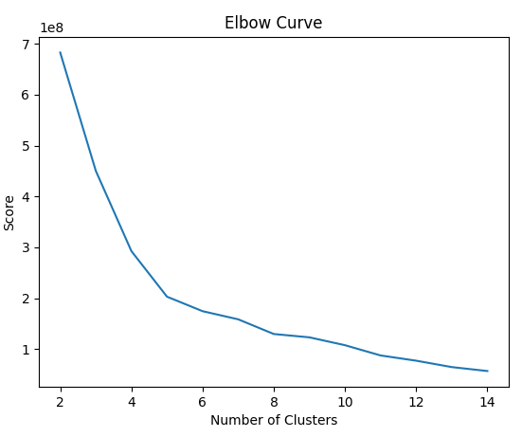
Introduction
Methodology
Results
Conclusions & Future work
K-means (Elbow Curve y Silhoutte Score)
n_clusters | Silhoutte Score
2 | 0.4412
3 | 0.3618
4 | 0.3532
5 | 0.3936
6 | 0.3727
7 | 0.3448
8 | 0.3277
9 | 0.2840
10 | 0.2733
11 | 0.2907
12 | 0.2780
13 | 0.2742
14 | 0.2819
K=5
Santiago Ajala| 2025 | Yachay Tech University
16/32

Slide 17
Introduction
Methodology
Results
Conclusions & Future work
Clusters
Cluster 0(Zona_01): Z47, Z16, Z17, Z18, Z19, Z20, Z21, Z30, Z29, Z24, Z44, Z39, Z49
Cluster 1(Zona_02): Z9, Z10, Z41, Z42, Z36, Z26, Z37, Z25, Z22, Z38, Z35, Z40, Z31
Cluster 2(Zona_03): Z1, Z2, Z3, Z4, Z5, Z6, Z7, Z8, Z12, Z13, Z11, Z46, Z45, Z14, Z15, Z23
Cluster 3(Zona_04): Z32, Z50, Z51
Cluster 4(Zona_05): Z43, Z27, Z34, Z28, Z33, Z48
Santiago Ajala| 2025 | Yachay Tech University
17/32

Slide 18
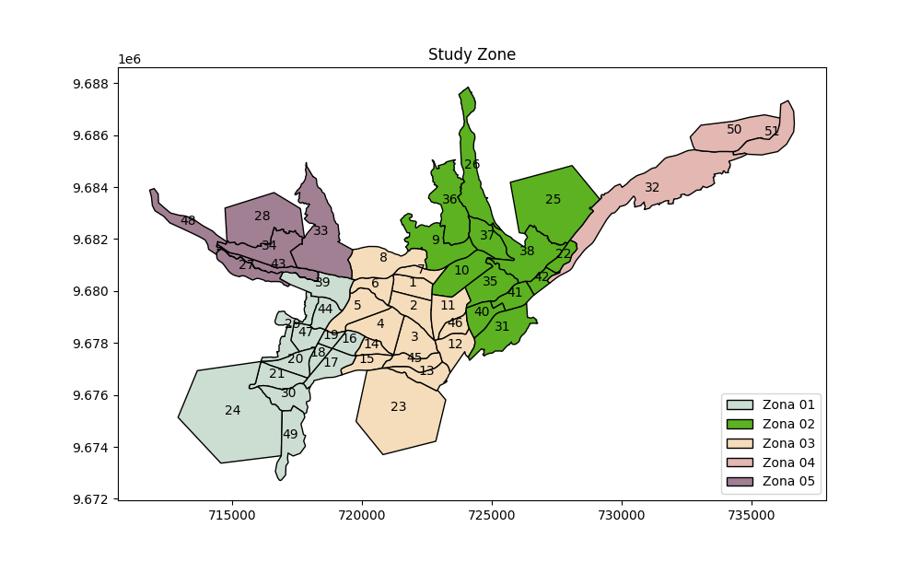
Introduction
Methodology
Results
Conclusions & Future work
Clusters
Santiago Ajala| 2025 | Yachay Tech University
18/32

Slide 19
Introduction
Methodology
Results
Conclusions & Future work
5.-Balanceo de datos
Random Oversampling
Tarea | Tamaño dataset
Clasificacion de medio de transporte | 6111
Santiago Ajala | 2025 | Yachay Tech University
19/32

Slide 20
Introduction
Methodology
Results
Conclusions & Future work
6.- Codificación variables categóricas.
Variable Categorica | Categorias
genero | 2
estado_civil | 6
ocupacion | 5
motivo | 5
medio_transporte | 3
licencia | 2
vehiculo | 2
zona_inicio_agrupada | 5
zona_fin_agrupada | 5
Santiago Ajala | 2025 | Yachay Tech University
20/32

Slide 21
Introduction
Methodology
Results
Conclusions & Future work
7.- División en entrenamiento y prueba
DATASET
TRAIN (80%)
TEST (20%)
Santiago Ajala | 2025 | Yachay Tech University
21/32

Slide 22
Introduction
Methodology
Results
Conclusions & Future work
11.- Uso de modelos de machine learning
Machine Learning Models
Random Forest
Decision Tree
XGBOOST
Grid Search (GS)
Santiago Ajala | 2025 | Yachay Tech University
22/32

Slide 23
Introduction
Methodology
Results
Conclusions & Future work
11.- Rejillas de búsqueda
Random Forest
Parámetro | Valores
n_estimators | 50, 100, 200
max_depth | None, 10, 20, 30
min_samples_split | 2, 5, 10
min_samples_leaf | 1, 2, 4
bootstrap | True, False
Decision Tree
Parámetro | Valores
criterion | gini, entropy
max_depth | None, 10, 20, 30
min_samples_split | 2, 5, 10
min_samples_leaf | 1, 2, 4
bootstrap | True, False
XGBOOST
Parámetro | Valores
n_estimators | 100, 200
max_depth | 3, 5, 7
learning_rate | 0.01, 0.1, 0.2
subsample | 0.8, 1.0
colsample_bytree | 0.8, 1.0
gamma | 0, 1, 5
Santiago Ajala | 2025 | Yachay Tech University
23/32

Slide 24
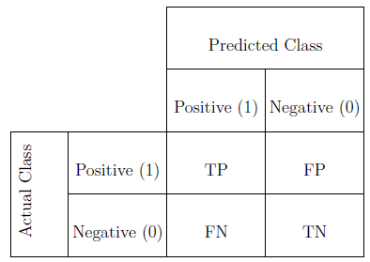




Introduction
Methodology
Results
Conclusions & Future work
12.- Evaluar y seleccionar el mejor modelo.
$$Accuracy=\frac{TP+TN}{TP+FP+TN+FN}$$
Confusion Matrix
Recall
Precision
F1-Score
$$\frac{TP}{TP+FN}$$
$$\frac{TP}{TP+FP}$$
$$2∗\frac{precision∗recall}{precision+recall}$$
Santiago Ajala | 2025 | Yachay Tech University
24/32

Slide 25
Overview
Introduction
Methodology
Results and Discussion
Conclusions and Future Work
Santiago Ajala| 2025 | Yachay Tech University
25/32

Slide 26
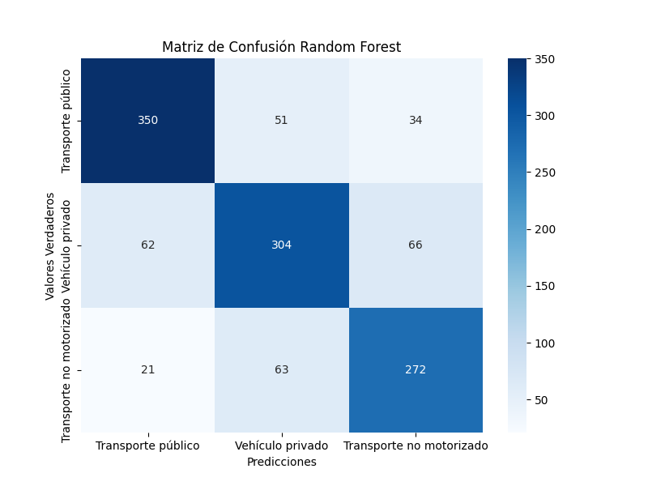
Introduction
Methodology
Results
Conclusions & Future work
Random Forest
Parametro | Resultado
bootstrap | false
max_depth | 30
min_samples_leaf | 1
min_samples_split | 5
n_estimators | 200
Métrica | Resultado
Precision | 0,76
Recall | 0,76
F1-Score | 0,76
Accuracy | 0.76
Santiago Ajala | 2025 | Yachay Tech University
26/32

Slide 27
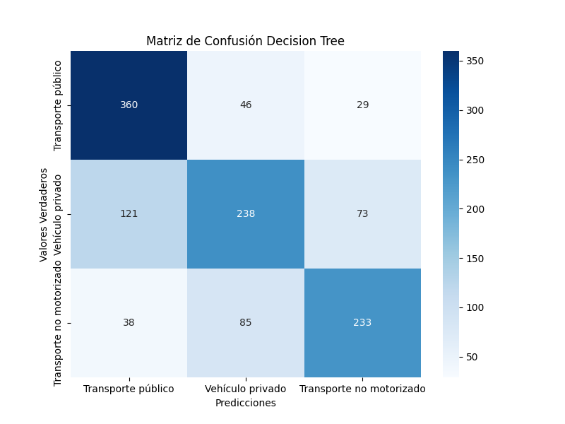
Introduction
Methodology
Results
Conclusions & Future work
Decision Tree
Parametro | Resultado
criterion | Gini
max_depth | 30
min_samples_leaf | 1
min_samples_split | 2
Métrica | Resultado
Precision | 0,68
Recall | 0,68
F1-Score | 0,67
Accuracy | 0.68
Santiago Ajala | 2025 | Yachay Tech University
27/32

Slide 28
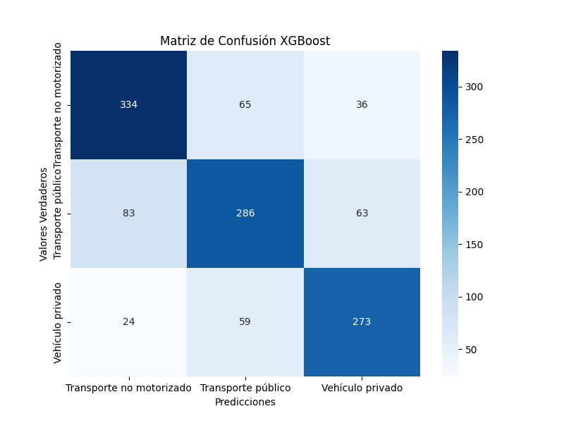
Introduction
Methodology
Results
Conclusions & Future work
XGBOOST
Parametro | Resultado
colsample_bytree | 0,8
max_depth | 7
Gamma | 0
learning_rate | 0,1
n_estimators | 200
subsample | 0,8
Métrica | Resultado
Precision | 0,73
Recall | 0,73
F1-Score | 0,73
Accuracy | 0.73
Santiago Ajala | 2025 | Yachay Tech University
28/32

Slide 29
Overview
Introduction
Methodology
Results
Conclusions and Future Work
Santiago Ajala | 2025 | Yachay Tech University
29/32

Slide 30
Introduction
Methodology
Results
Conclusions & Future work
Conclusions
1
2
El presente trabajo se centró en un objetivo general: la clasificación del medio de transporte para su uso en modelos de demanda de transporte.
En términos generales, podemos concluir que el modelo que más destacó fue Random Forest que aprovecha la naturaleza de su funcionamiento para destacar entre los demás modelos.
3
4
Por otra parte, en lo que respecta a las técnicas de ajuste de hiperparámetros, la validación cruzada de búsqueda en cuadrícula ayudo a obtener mejores resultados.
La clase minoritaria fue la que mejor se clasificó en los tres modelos ya que fue la clase que se reajusto.
Santiago Ajala| 2025 | Yachay Tech University
30/32

Slide 31
Introduction
Methodology
Results
Conclusions & Future work
Future Work
1
2
Con un conjunto de datos limitado, podrían utilizarse modelos de aprendizaje automático para generar datos nuevos y realistas.
Por otro lado, al tener un conjunto de datos no balanceados, se podrían explorar diferentes técnicas de balanceo de datos para obtener resultados más consistentes.
3
Por último, realizar el mismo estudio pero en otra zona de Ecuador donde se pudiera acceder a la información.
Santiago Ajala | 2025 | Yachay Tech University
31/32

Slide 32
Introduction
Methodology
Results
Conclusions & Future work
References
[1] LlactaLAB, “Gad municipal de cuenca (2016) encuesta de movilidad de hogares,”2024, accessed: 2024-08-02. [Online]. Available: https://llactalab.ucuenca.edu.ec/
[2] Scikit-learn developers. (n.d.). Scikit-learn: Machine learning in Python. Available: https://scikit-learn.org/stable/
Santiago Ajala| 2025 | Yachay Tech University
32/32

Slide 33

Introduction
Methodology
Results
Conclusions & Future work
Santiago Ajala| 2025 | Yachay Tech University

